Slide 1
2019-nCoV病毒带来的传播问题
齐修远 黄冠杰

Slide 2
SIR模型
在 SIR 模型中，全体人口被划分成三类人群：尚未被传染的易感人群（Susceptible），已经被感染并具有传播力的患者群体（Infective），和从感染中恢复并且取得免疫的康复人群（Recovered）。三大人群的数量分别记作 S，I和 R，我们试着建立起描述这三个数量随时间变化的数学模型。 在建模时，我们假定任意时间内每个易感对象都有相同的概率和每个患者发生接触，并有一定概率导致传染。引入单位时间内实际发生接触、并导致传染的概率常数，称作感染率，记为β 。所有可能发生的互相接触的人次数为 SI，则在 Δt间隔内，实际发生的传染事件数的期望值为 。易感人群的数量由此减少： ΔS=-SI β Δt
类似地，我们引入单位时间内每个被感染的患者康复的概率常数，称作恢复率，记为 γ.
所以现阶段患者人群总数变化为ΔI=SI β Δt-I γ Δt。

Slide 3
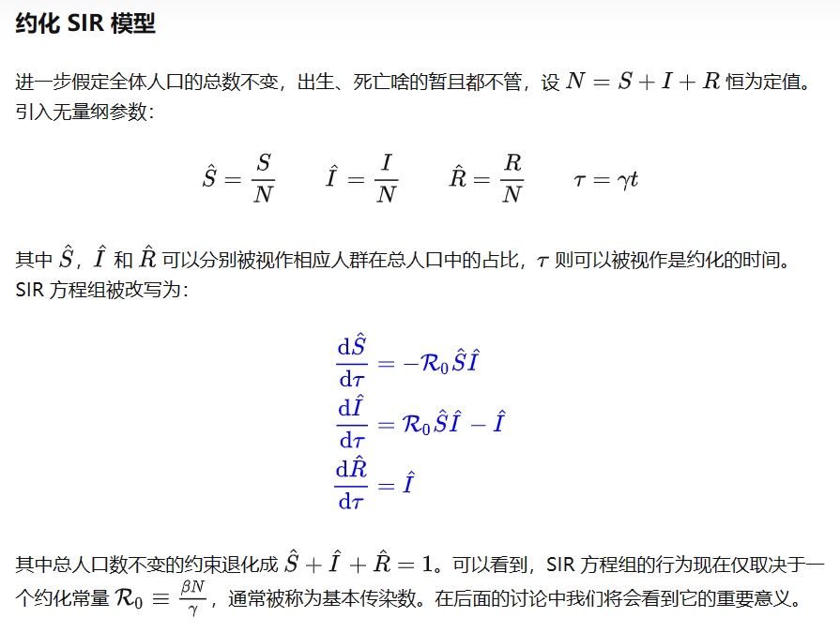

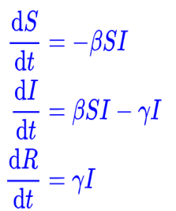
SIR 传染病模型 - 知乎 (zhihu.com)

Slide 4

思路：以省为单位设为node，每个node里跑SIR模型，并使用可视化工具Echarts画图

Slide 5
影响因素
01
02
03
04
温度，对应随时间改变的节点参数
疫苗，对应随时间改变的节点参数
传播，对应node之间的距离
不重复感染

Slide 6
该研究成果发表于《动物模型与实验医学(英文)》期刊(Animal Model&Experimental Medicine,2020,3:316-318)。
“新冠病毒在4摄氏度下最稳定，随着温度升高，稳定性降低。在35~40摄氏度存活不超过一天。温度升高到40摄氏度时，病毒失活时间迅速减少到6小时。”
低温提高病毒存活时间。
（温度影响病毒活性，影响传染率，模型中可以通过调整感染率β来粗略表示）

Slide 7
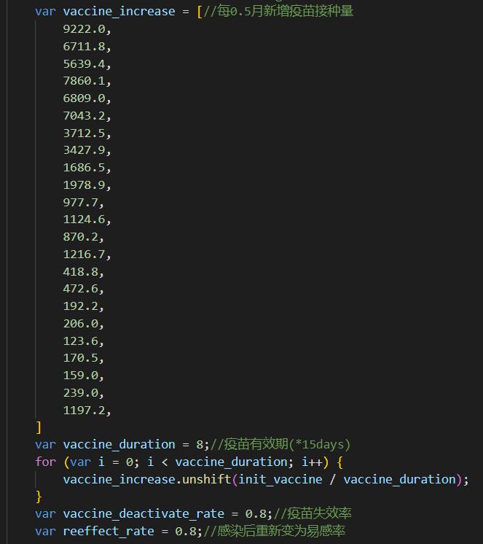
疫苗接种率已经达到相当高度。 模型中通过增加如下变量来表示：

Slide 8
人员流动冬季较夏季少。 模型中通过调整各地区人口每月迁入迁出率来调整。

Slide 9
此外还有奥密克戎毒株致病性较弱以及某些政治原因等

Slide 10
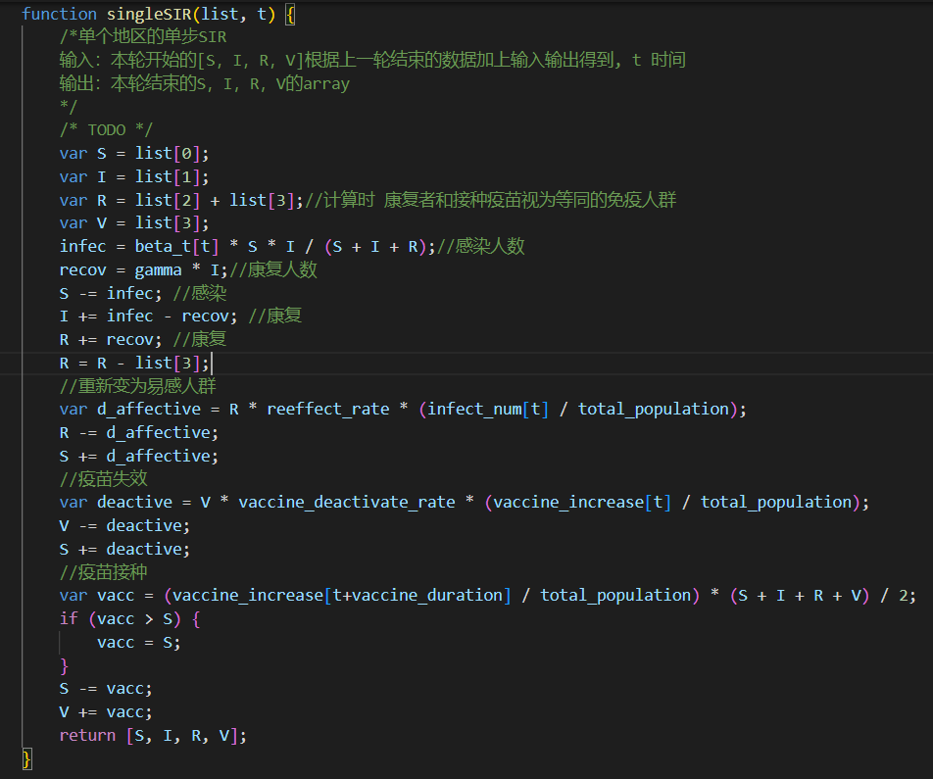

Slide 11
结论
选择何时放开的防疫政策的最终原则是减少同时感染的人数减轻医疗系统负担，即减少峰值感染人数。
通过模拟我们可以得知，若选择冬季放开，模拟实际峰值感染人数为22895万（5月中旬）。
若延后三个月放开，峰值人数为22648万（9月中旬）。
若提前三个月放开，峰值人数为32231万（1月中旬）。
延后三个月，峰值人数会减少，但防疫成本在这三个月也会大幅增加，而提前三个月峰值人数多太多。
因此选择冬季开放。

Slide 12
我们的project链接：PandragonXIII/-project0 (github.com)
搜索SHTU-shengdao-project0
点点star谢谢喵

Slide 13
RESOURCES
新型冠状病毒肺炎的流行病学参数与模型 李盈科, 赵时, 楼一均, 高道舟, 杨琳, 何岱海 物理学报, 2020, 69(9):090202.
https://github.com/microsoft/COVID-19-Widget
实时更新|新冠肺炎疫情地图 (sina.cn)
新冠研究数据哪里找？科研工作者必看（附链接）_病毒 (sohu.com)
全文阅读--XML全文阅读--中国知网 (cnki.net)
tozlucaglar/SIR_model_SEE070 (github.com)wuhan2020/map-viz: 通用的地图可视化组件 (github.com)
(86条消息) ECharts实现数据可视化入门教程（超详细）_echarts数据可视化_牛哄哄的柯南的博客-CSDN博客
ECharts 教程 | 菜鸟教程 (runoob.com)
数据过渡动画 - 动画 - 应用篇 - Handbook - Apache ECharts

Slide 14
人类创造性的神经生物学表现

Slide 15
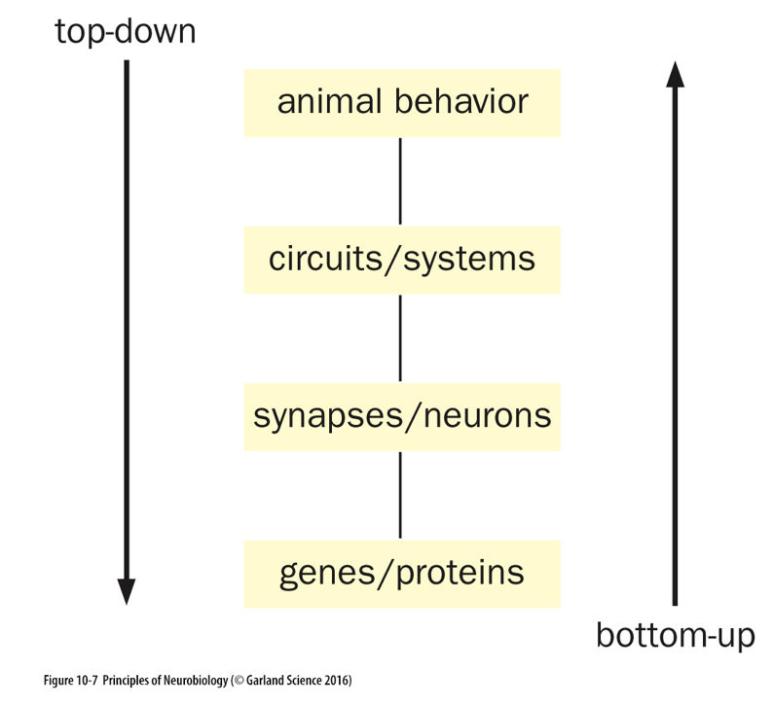
微观角度
关于学习的神经生物学原理的研究思路
来自《神经科学导论》PPT 胡霁老师

Slide 16
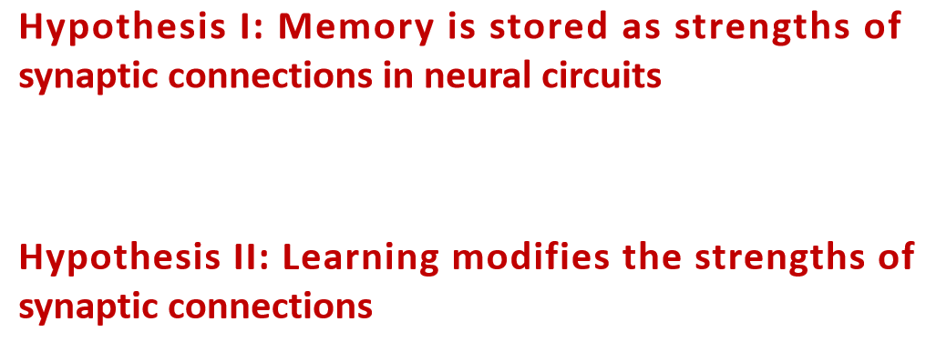
两大假设
突触连接的强度是记忆的基础
学习可以改变突触连接
来自《神经科学导论》PPT 胡霁老师

Slide 17
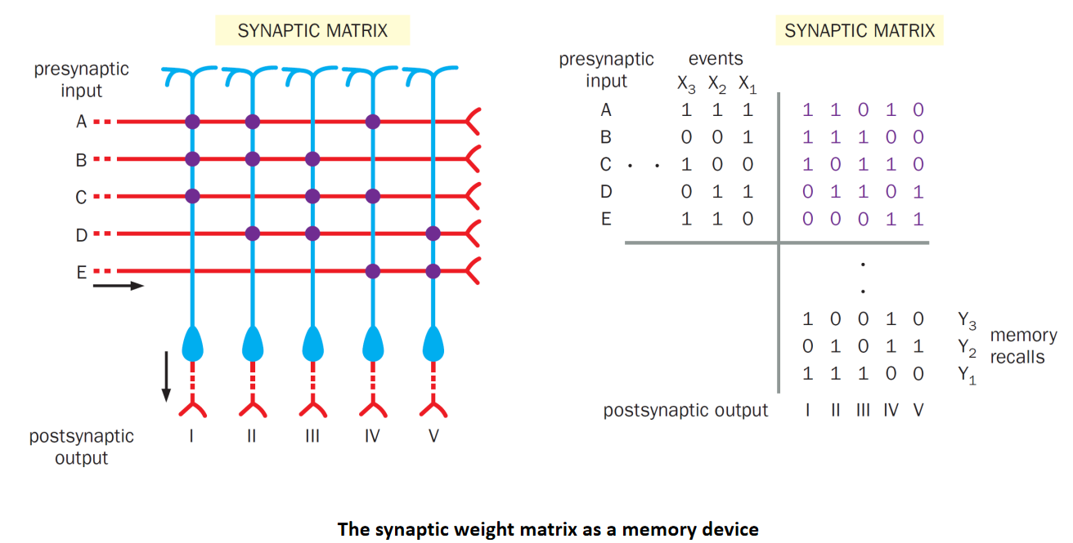
突触强度矩阵（理想模型 ）
神经元编码是一切的基础
You can delete this slide when you’re done editing the presentation.
来自《神经科学导论》PPT 胡霁老师

Slide 18
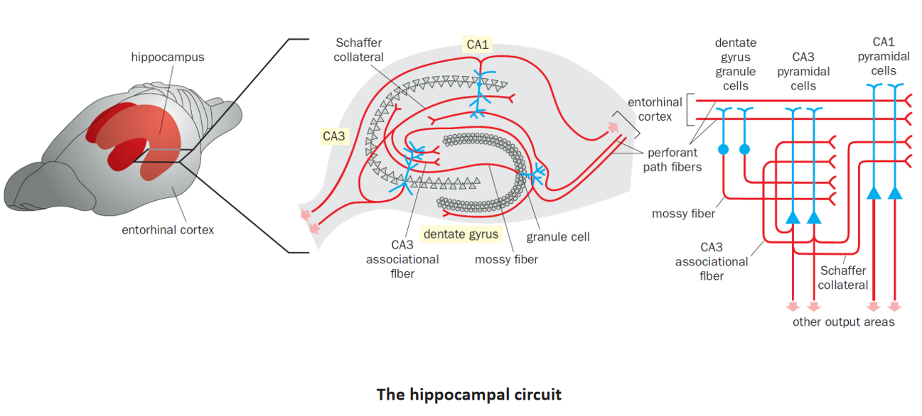
海马中实际的突触连接情况
来自《神经科学导论》PPT 胡霁老师

Slide 19
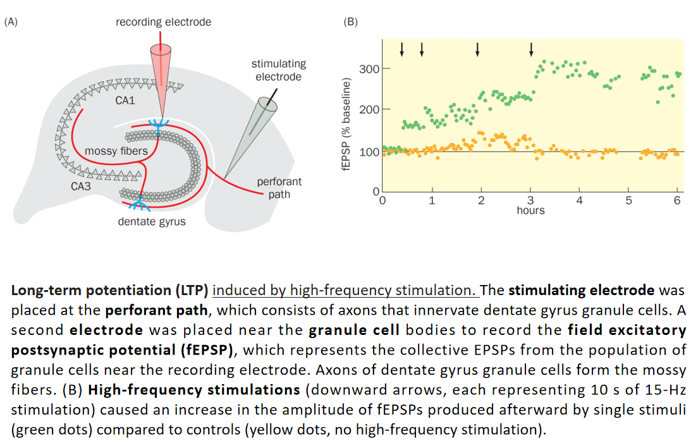
高频刺激
fEPSP长时间增强，改变突触强度
长时程增强
You can delete this slide when you’re done editing the presentation.
来自《神经科学导论》PPT 胡霁老师

Slide 20
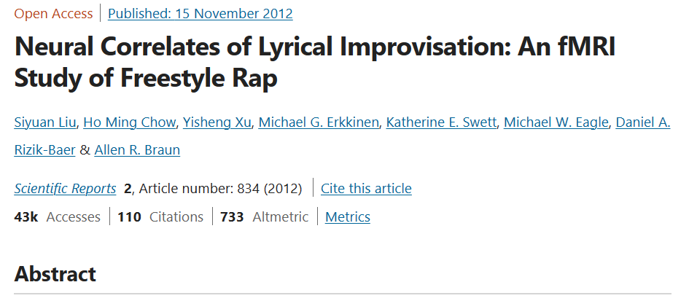
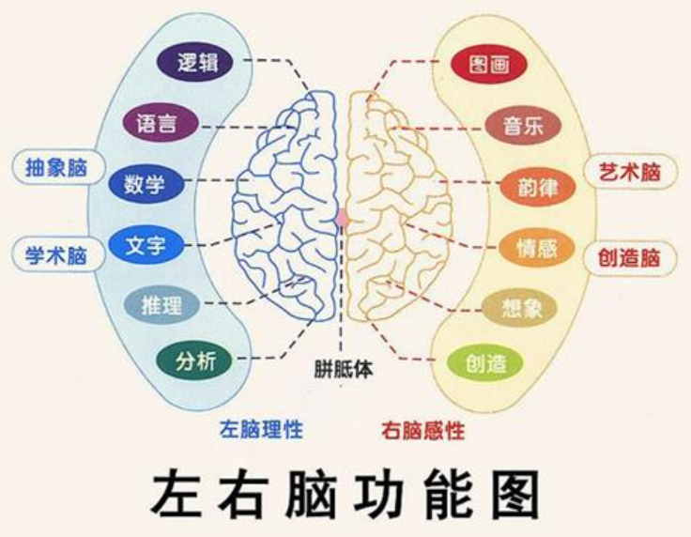
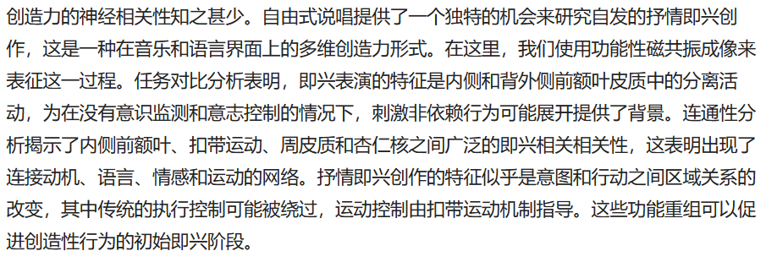
宏观角度
抒情即兴创作的神经相关性：自由式说唱的功能磁共振成像研究
https://www.sohu.com/a/116324935_486507
Neural Correlates of Lyrical Improvisation: An fMRI Study of Freestyle Rap

Slide 21
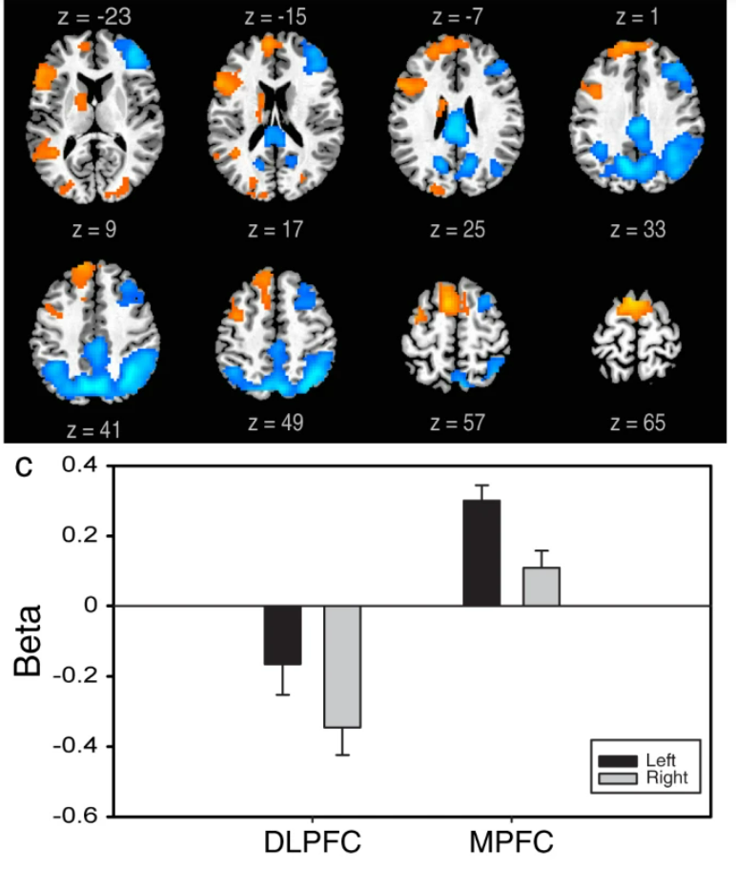
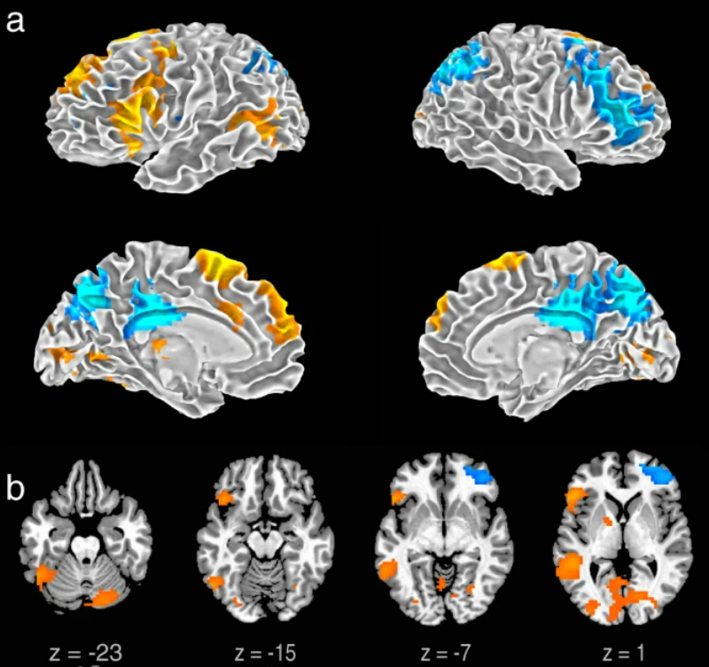
Neural Correlates of Lyrical Improvisation: An fMRI Study of Freestyle Rap
背外侧前额叶皮层
内侧前额叶皮层

